Slide 1
Модуль действительного числа

Slide 2
Что такое модуль?
Координата точки М равна – 4. Расстояние от точки М до начала координат О равно четырем единичным отрезкам.
|– 4| = 4 Модуль числа 4 равен 4 , так как точка N удалена от начала отсчета на четыре единичных отрезка. | 4 | = 4

Slide 3
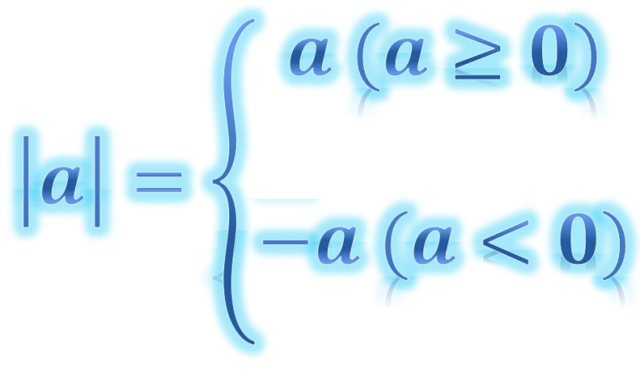
Модулем числа действительного a называют расстояние (в единичных отрезках) от начала координат до точки a.
Модуль числа 0 равен 0

Slide 4
Модуль числа не может быть отрицательным. Для положительного числа и нуля он равен самому числу, а для отрицательного — противоположному числу. Противоположные числа имеют равные модули:
|– a|=|a |8|= 8 |– 8|= 8

